Slide 2
Colombia es el 3º país de América Latina con mayor índice de estrés debido a problemas en el trabajo, decisiones financieras, problemas socio-culturales
y relaciones de pareja.
Afortunadamente, el calcio y la vitamina D
de la leche regulan estos altos niveles.

Slide 3
Mostrar los beneficios de la Leche para la salud, demostrando que no todas las leches son iguales y de alta calidad como Alpina.

Slide 4
El calcio y la vitamina D regulan el nivel de estrés.

Slide 5
Llevar los beneficios de la Lecha Alpina a los lugares donde hay más estrés o tensión.
Como el congreso, bancos, empresas y eventos deportivos.

Slide 6
En la última semana de marzo, el Congreso de la República conformó comisiones para estudiar el proceso de ley propuesto en contra de la JEP (Justicia Especial para La Paz).
Por lo cual, sabíamos que los niveles de estrés en el país y en el Congreso aumentarían significativamente, y nosotros al igual que todos los medios del país quisimos estar ahí.

Slide 7
Cuando los congresistas llegaron a sus puestos encontraron un pack especial de Alpina que contenía una botella de leche
de la mejor calidad con un mensaje:
“Para un día difícil, más calcio y vitamina D. Leche Alpina - Alimenta tu vida.”

Slide 8
En el Día mundial de la leche replicamos esta acción invitando a diferentes marcas como: Clear Blue (Pruebas de embarazo) y Grupo Aval (Bancos) en donde también se evidenciaban niveles muy altos de estrés al quedar embarazados o recibir nóminas para pagar deudas. A ellos se les hacia entrega de este packing con los respectivos productos.
A través de algoritmos constestamos todos los trinos y publicaciones relacionadas con la marca sobre el golpe de opinión invitando a las personas a consumir leche de calidad para regular el estrés en sus vidas con Leche Alpina.

Slide 9
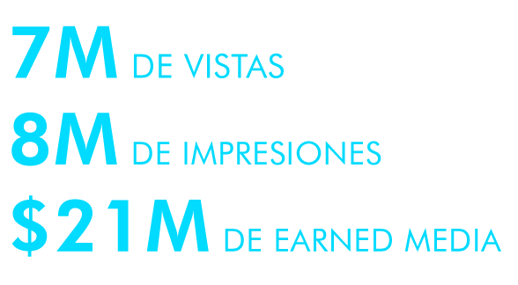
Fuimos la marca más mencionada en Twitter a tan sólo una hora del lanzamiento.
El día de lanzamiento logramos estar entre las noticias más importantes del país.
Encabezamos la lista de las marcas con mayor sentido social.
Las compras de Leche Alpina aumentaron un 30%.
Con una inversión de 100.000 US generamos más de 45’000.000 en PR.
Así, reducimos el estrés de todo un país mejorando su calidad de vida con sólo tomar un vaso de Leche Alpina.
REPLICA DE ACCIÓN BANCOS Y PRUEBAS DE EMBARAZO
ACCIÓN CONGRESO
DIFUSION DE MEDIOS PROPIOS
RR.SS - WEB
SEMANA UNO
SEMANA DOS
SEMANA TRES
1 DE JUNIO

Slide 10
PRODUCCIÓN DE EMPAQUES: 20.000 US
PRODUCCIÓN DE BOTELLAS: 30.000 US
PRESENCIA EN CONGRESO: 15.000 US
INFLUENCIADORES: 35.000 US
TOTAL: 100.000 US

Slide 11
